Slide 1
Aký by mal byť dobrý učiteľ
Valentína Sedileková
Konferencia Cesty k dobrej škole 2018

Slide 2
Mám v živote učiteľa, ktorý ma hlboko ovplyvnil...?
Zlý učiteľ
Dobrý učiteľ
Učiteľ, ktorý ma ovplyvnil

Slide 3
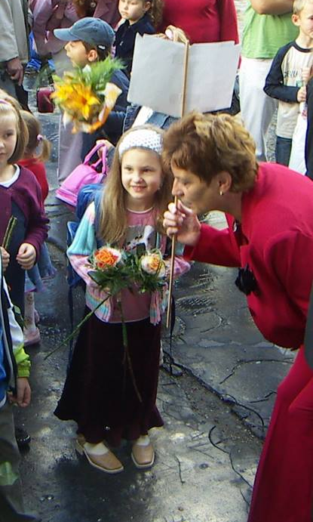
Dobrá žiačka – prečo?
Učitelia ma považovali za dobrú žiačku
Veľa som sa učila
Nevzdávala sa a bojovala s matematikou a vedami
Bola ticho
Chodila na súťaže
Správala sa slušne až úslužne
Vždy so sklonenou hlavou
Poslúchala
Kritiku prijímala s pokorou a bez protiargumentov
Nediskutovala som
Hanbila sa ozvať sa
Udržiavala si autoritatívny odstup (strach pred mocou učiteľa)
Slepo dôverovala

Slide 4
Pozorovateľka
Všímala som si veci, ktoré nemohli zostať bez povšimnutia a ukladala si ich v sebe
Zistila som niekoľko vecí:
Spôsob výučby je pozostatok socialistického režimu
Diskutovať je zakázané
Otázky sú brané ako prerušovanie výkladu
Pre učiteľa je dôležité zachovať si autoritu aj za použitia moci
Dejepisári si musia dávať pozor, aby zostali objektívni (a nie vždy sa to podarí)
Problémom školy je veľakrát práve vedenie
Argumentácia sa berie ako prejav drzosti
Mnohí učitelia radi kritizujú, ale málokedy pochvália
Hľadanie si vlastnej cesty pri riešení úloh nie je žiaduce
Učiteľ nenesie zodpovednosť za vedomosti v triede
Byť iný je zlé

Slide 5
Niekoľko zapamätaných perličiek...
„Musela som doslova vybojovať, aby si si mohla ísť po ocenenie, Vavi...“
„Monitor už beží a Valentína nemo hľadí a nemá vyplnenú žiadnu otázku...“
„Nuž, chýba ti logické myslenie, Valentína...“
„Nemáš sa čo chváliť výsledkom monitora, z matematiky si zlyhala, mala si len 75% - proste sklamanie...“
„Škola je tvoja jediná priorita, Valentína.“
„Ak ste písomku napísali zle, je to iba vaša chyba...“
„Prestaňte sa pýtať otázky, vyrušuje ma to.“
„Láskavo už čušte.“
„Ty nemáš byť čo vyprofilovaná, máš byť rovnaká ako ostatní.“

Slide 6
A potom prišla... puberta?
Začala som sa ozývať
Pýtala som sa otázky:
„Pre čo je táto téma dôležitá? Na čo sa to učíme?“
„Viete mi dať nejaký príklad zo života, kde túto látku využijem?“
„Myslím, že jej (spolužiačkin) názor bol správny, mohli by sme o tom diskutovať?“
„Čo keby sme si prešli nejaké zaujímavosti z danej krajiny? Všetkých nás to zaujíma.“
Svoje zážitky a skúsenosti som publikovala na blogu Denníka N, čo sa však niektorým učiteľom nepáčilo
Snažila som sa diskutovať

Slide 7
Tlak
Frustrácia
Prestup na LEAF Academy

Slide 8
Zistenie, že ono sa to DÁ!

